Slide 1
Disconf
草果

Slide 2
1.前言
王阿晶提出了基于ZooKeeper的配置信息存储方案的设计与实现[1], 它将所有配置存储在Zookeeper上。
缺点：
a. 职责不单一。
b. 只能存储最新数据。
c. 不能持久化。

Slide 3
2. 介绍
disconf是一套完整的基于zookeeper的分布式配置统一解决方案。
支持配置（配置项+配置文件）的分布式化管理。
配置发布统一化。
极简的使用方式。
低侵入性。
支持配置项多个项目共享，支持批量处理项目配置。
配置监控：平台提供自校验功能（进一步提高稳定性），可以定时校验应用系统的配置是否正确。

Slide 4
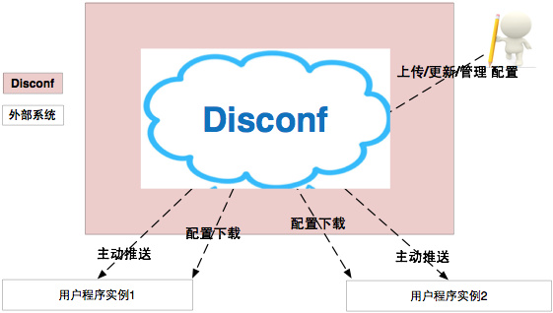
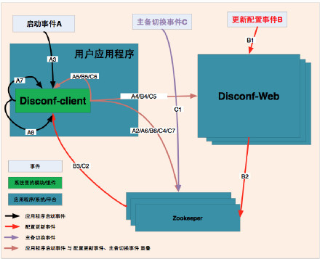
3. 架构设计

Slide 5
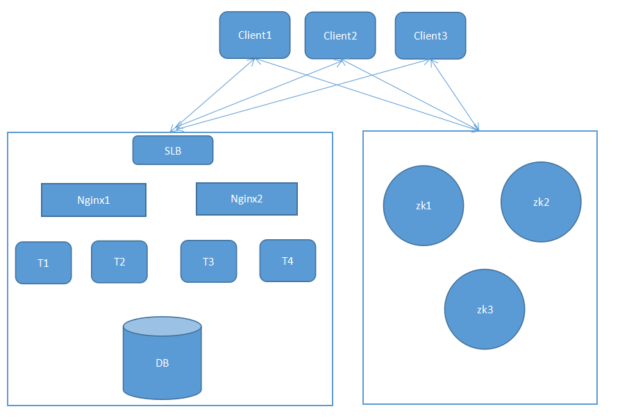
3. 架构设计-高可用性

Slide 6
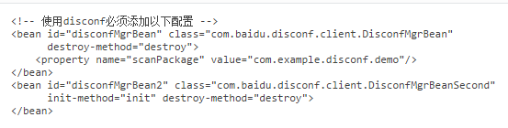
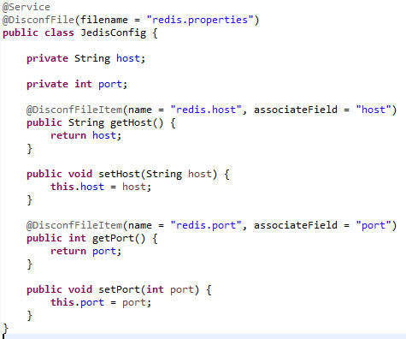

4. 使用方式-基于注解

Slide 7
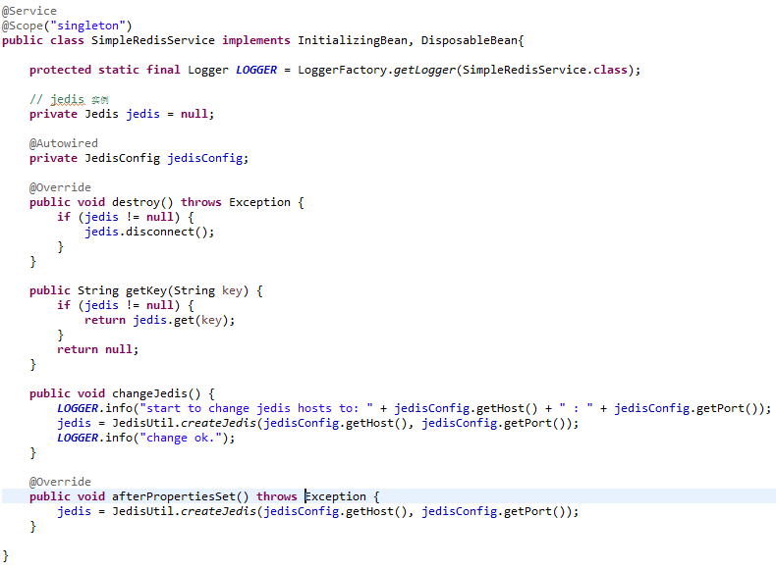
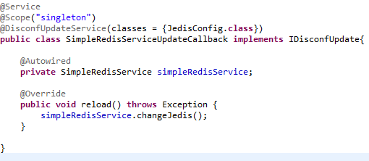
4.使用方式-基于注解

Slide 8
4. 使用方式-含义
1. DisconfFile 文件形式
2. DisconfFileItem 文件中的key和value
3. DisconfItem KV值形式
4. DisconfUpdateService 标识配置更新时需要进行更新的服务,需要指定它影响的配置数据
5. IDisconfUpdate 标注DisconfUpdateService必须实现DisconfUpdateService
6. IDisconfUpdatePipeline 同时监听File和Item

Slide 9
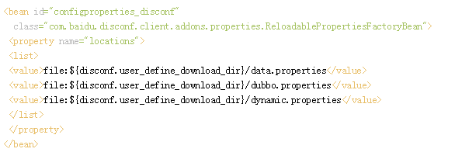
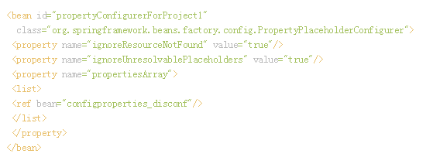
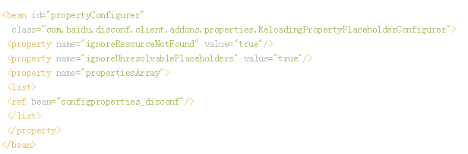
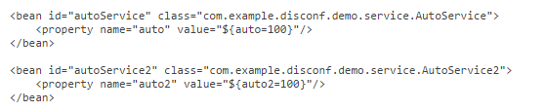
5. 使用方式-基于XML
1. ReloadingPropertyPlaceholderConfigurer支持realod

Slide 10
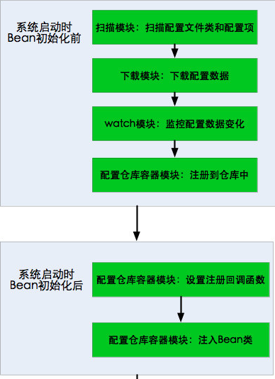
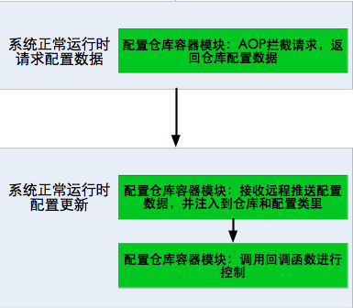
6. 原理-client
1. 对配置数据进行AOP拦截。
2. client对server每次都是遍历轮询调用。

Slide 11
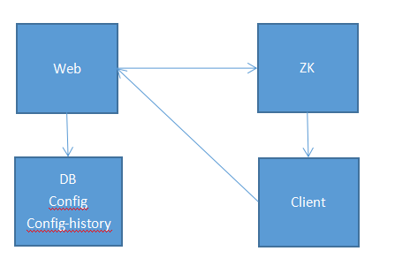
7. 原理-web
1. 保存配置到DB， config和config-history表。
2. 更新zk节点：
a. /disconf/missile_gateway_1_0_0_0_rd/file/redis.properties
b./disconf/missile_gateway_1_0_0_0_rd/item/msg_size
3. client监听zk节点，发现数据变动，即从web更新数据。
4. 每30分钟将DB config表中配置值与zk相比，发现不一致会邮件通知。

Slide 12
8. 原理-DB table
app： app表。
config： 配置表。
config_history： 配置记录表，每更新每新增
env： 环境表。
role： 角色表。
role_resource： 角色对应的功能表。
user： 用户表。

Slide 13
9. 注意事项
非一致性读: 注解是放在get方法之上的，对于”call self”的方法调用，AOP无法拦截得到，这样就无法统一处理这些配置。一旦出现这种情况，“非一致性读问题”就会产生。
web:
a. zk异常导致db数据不一致问题。
b. web事物。
client：只要zk集群有一台机器存活就可以。

Slide 14
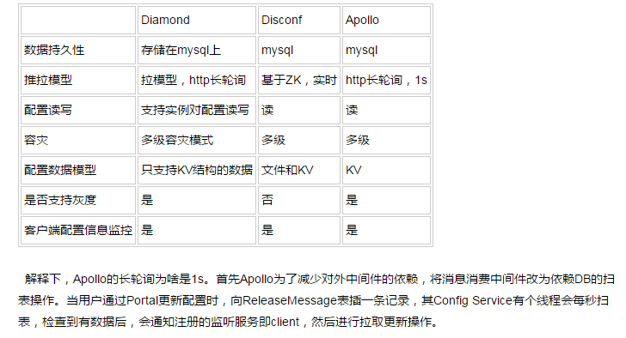
10. Diamond VS Disconf VS Apollo

Slide 15
11. 参考文档
https://github.com/knightliao/disconf
http://disconf.readthedocs.io/zh_CN/latest/index.html
http://technoboy.iteye.com/blog/2371436
http://k.2dfire.net/pages/viewpage.action?pageId=192708842
https://github.com/ctripcorp/apollo

